Slide 1
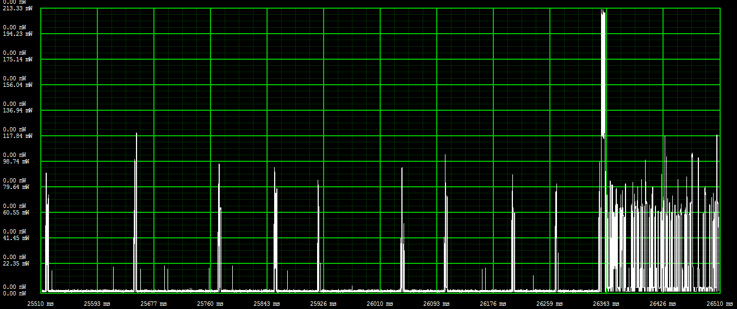
Sendemodus
CSMA/CA Durchläufe
CCA
Empfangsmodus
CCA
CCA
CCA
CCA
CCA
CCA
CCA
CCA
118ms
112ms
72ms
58ms
114ms
55ms
88ms
53ms
57ms

